Slide 1


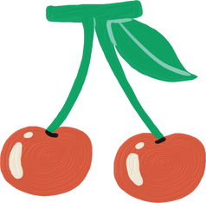

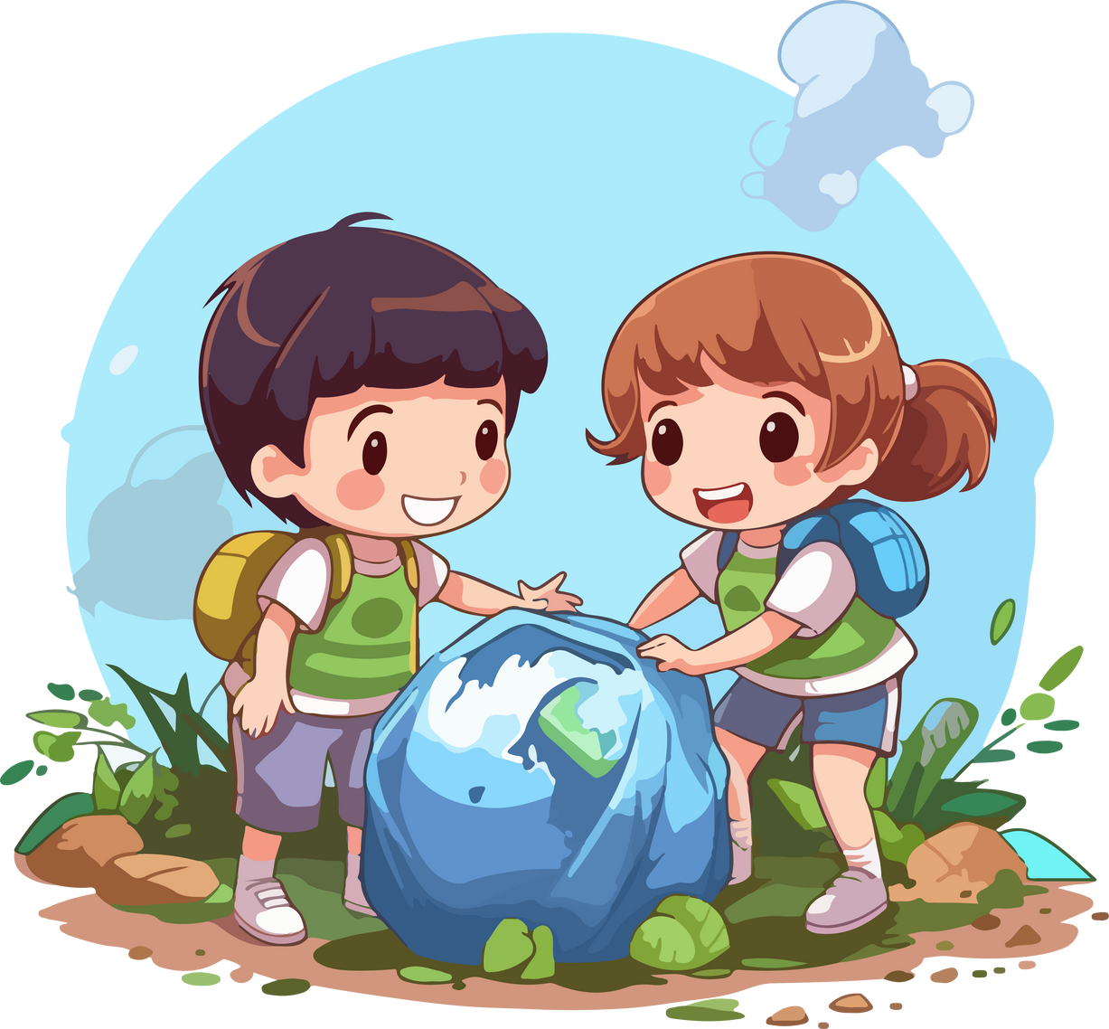
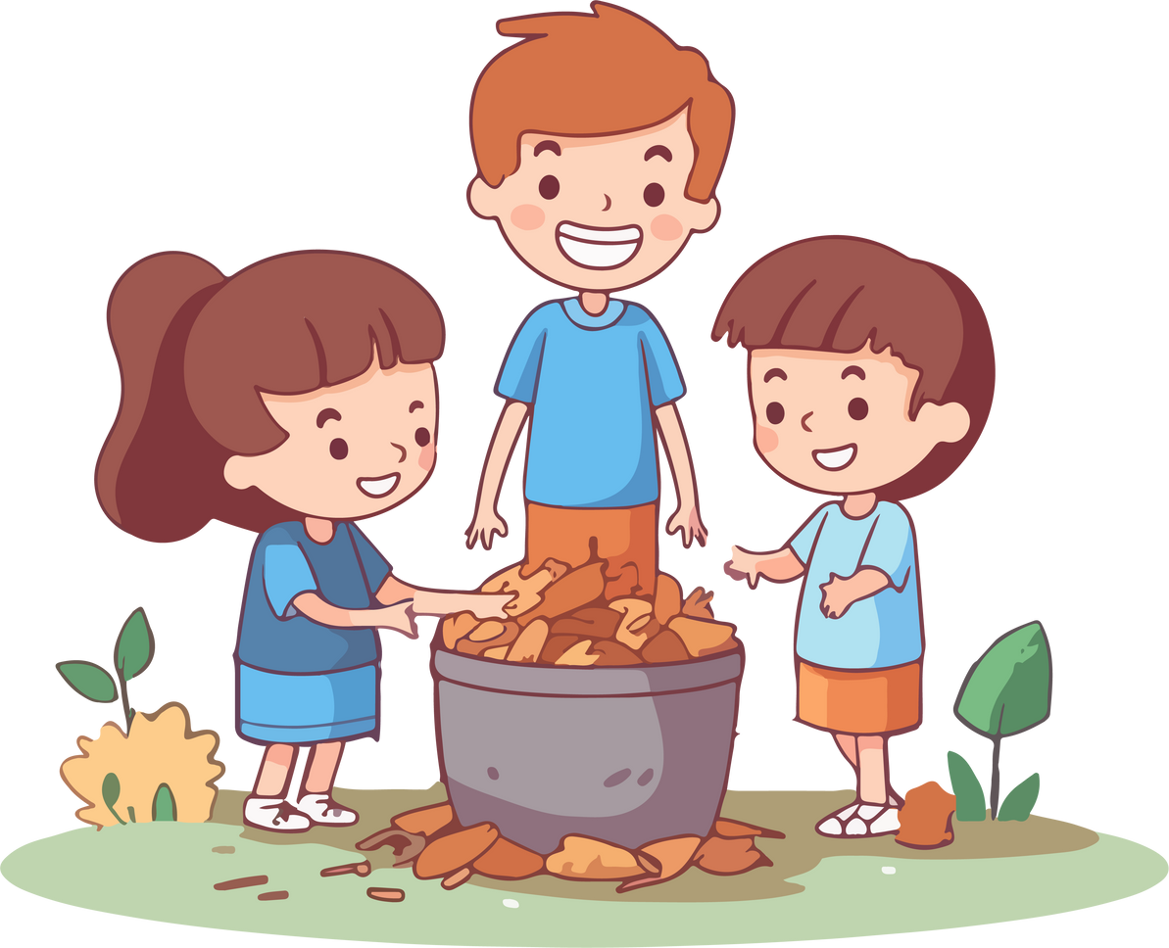
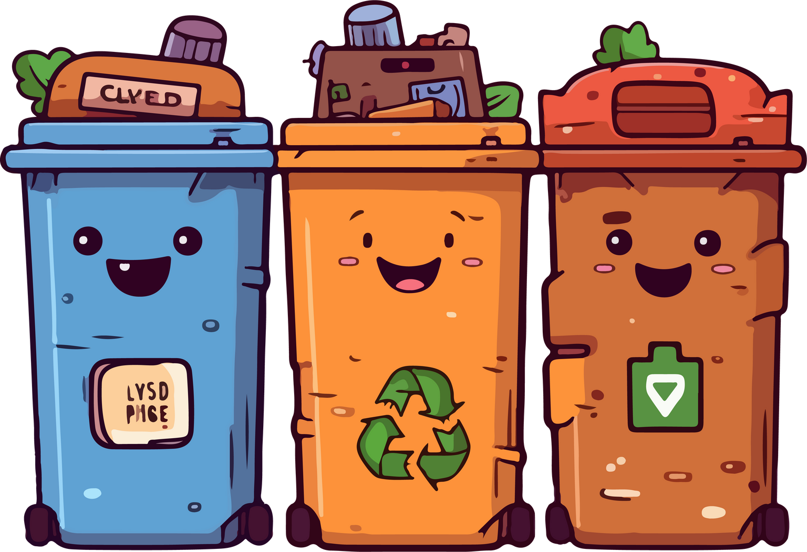
Chủ đề: Hiện tượng tự nhiên
Tuần 1: Bảo vệ môi trường
(Từ ngày 07/04 đến 11/04)
Độ tuổi 3 tuổi
Monday
Friday
PTNT
Đếm đến 5
PTTM
Ném xa bằng 2 tay
Tuesday
PTTCKNXH Bỏ rác đúng nơi quy định
Thursday
PTNN Thơ:Tôi là thùng rác
Wednesday
PTTM
Vẽ: Cái chổi

Slide 2

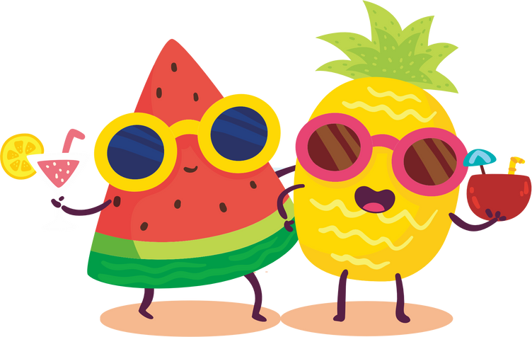


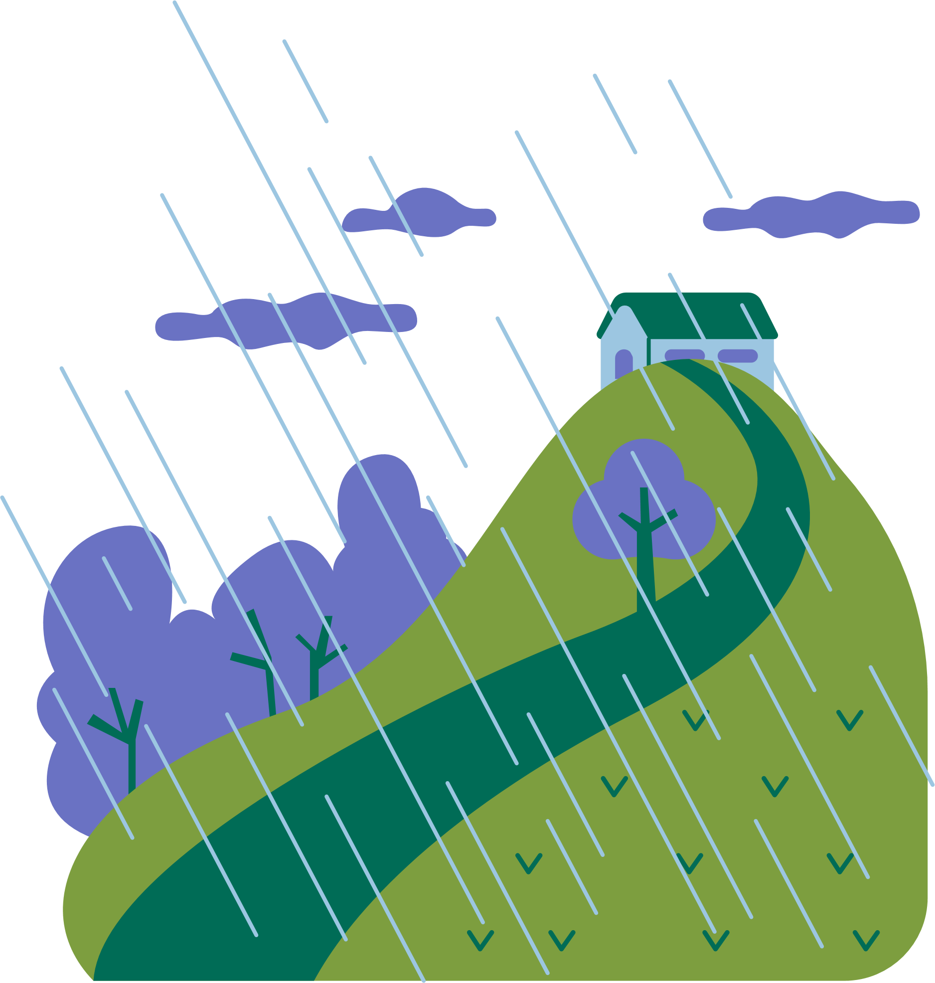

Chủ đề: Hiện tượng tự nhiên
Tuần 2: Mùa hè của bé
(Từ ngày 14/04 đến 18/4/2025)
Độ tuổi 3 tuổi
Monday
Tuesday
Wednesday
Thursday
Friday
PTTC
Cắt đoạn thẳng dài 10cm
PTNT
Khám phá cái ô
PTTM
Trang trí cái ô
PTNN
Thơ:
Đi nắng
PTTM
VĐ: Mùa hè đến

Slide 3


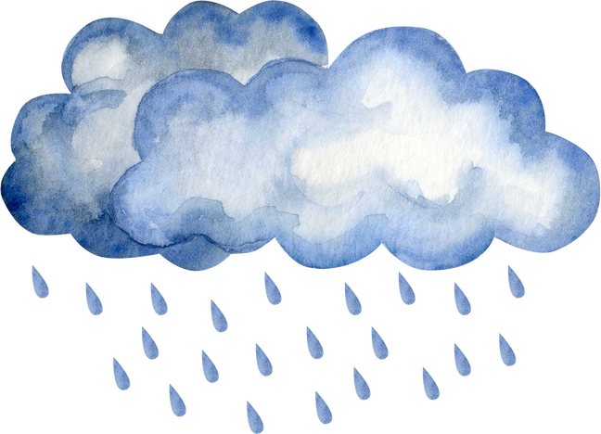


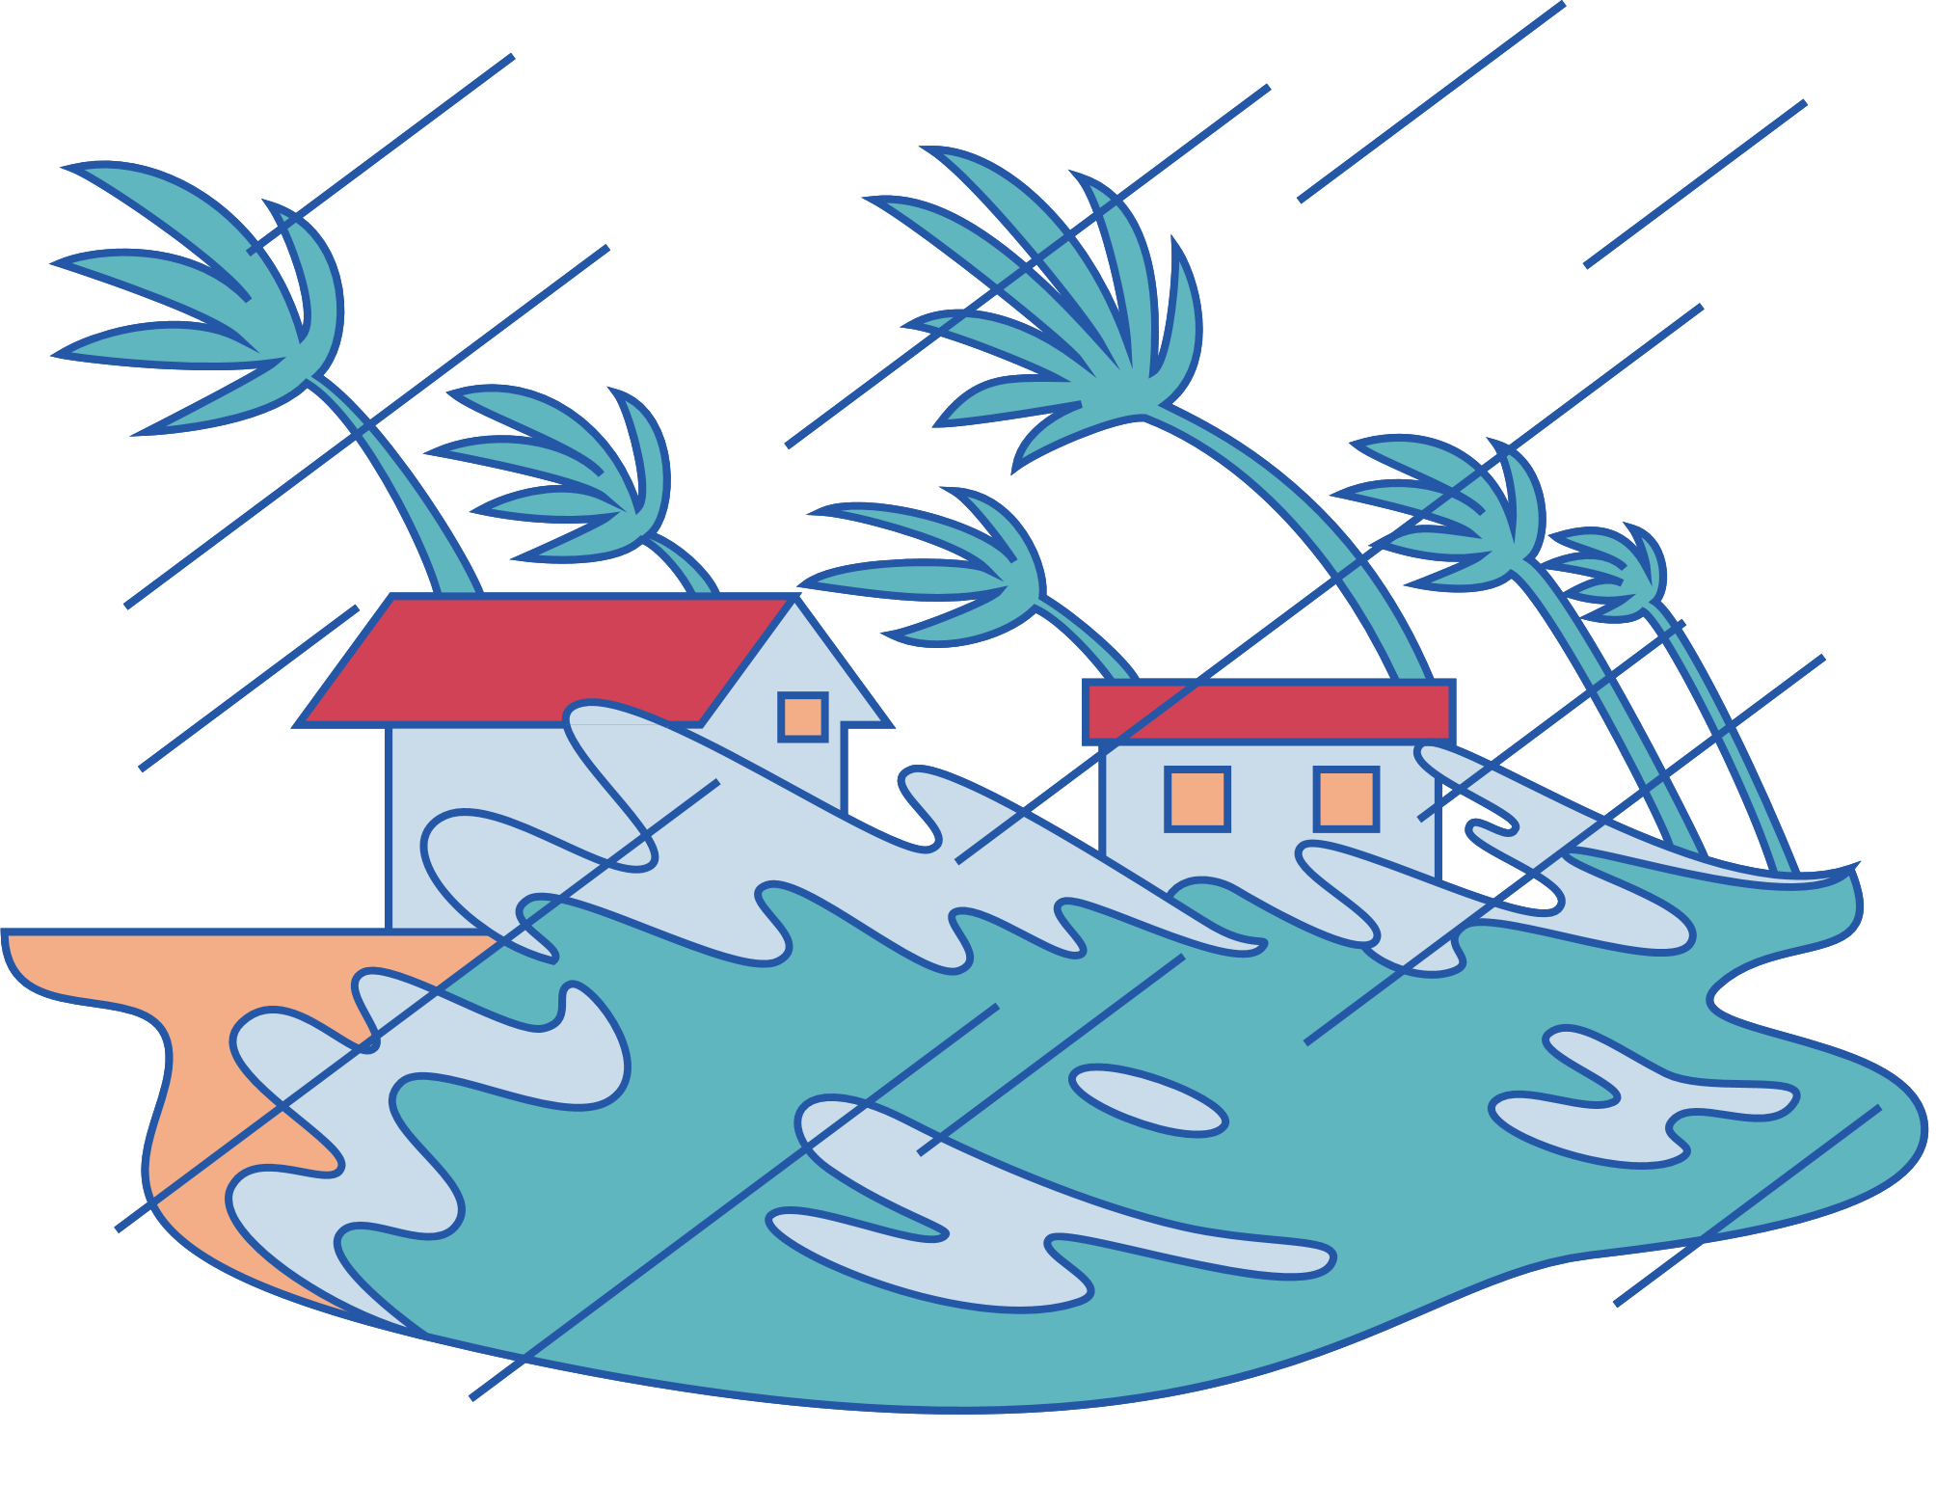
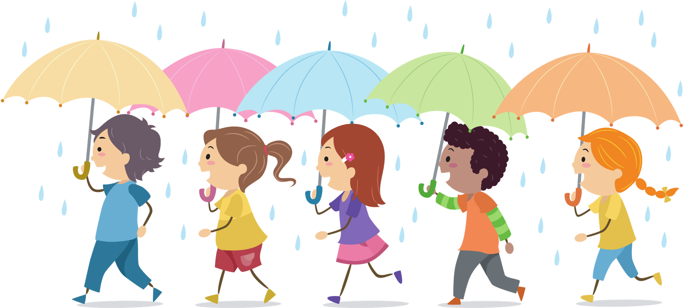
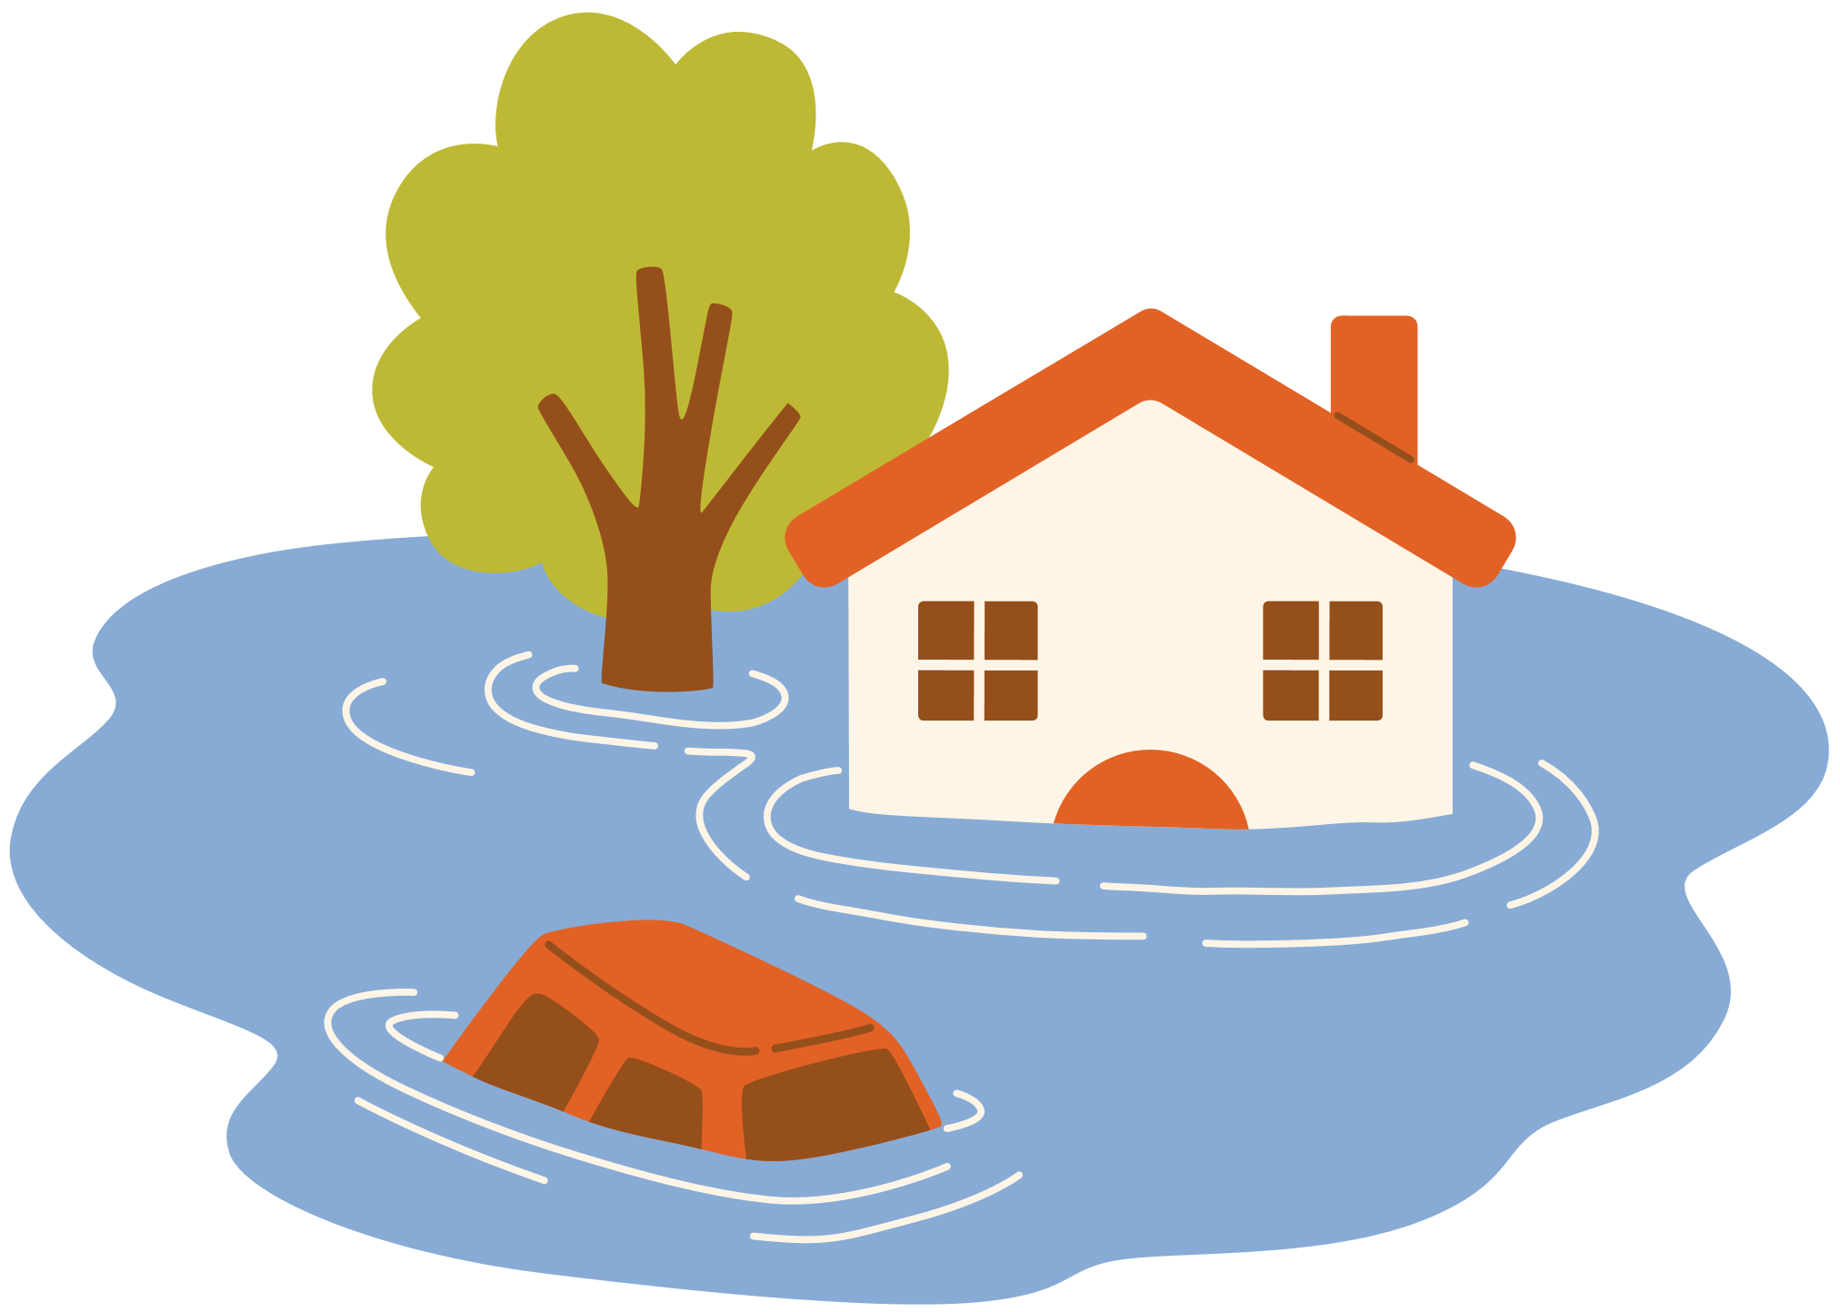

Chủ đề: Hiện tượng tự nhiên
Tuần 3: Các hiện tượng tự nhiên
(Từ ngày 21/04 đến 25/04)
Độ tuổi 3 tuổi
Monday
Tuesday
Wednesday
PTTM
Nghe hát: Mưa rơi
PTNN
Ai Ngoan nhất
PTTM
Nặn phao bơi
Thursday
Friday
PTNN
Tung bóng với cô ở khoảng cách 2,5 m
PTNT
Khám phá cái quạt

Slide 4



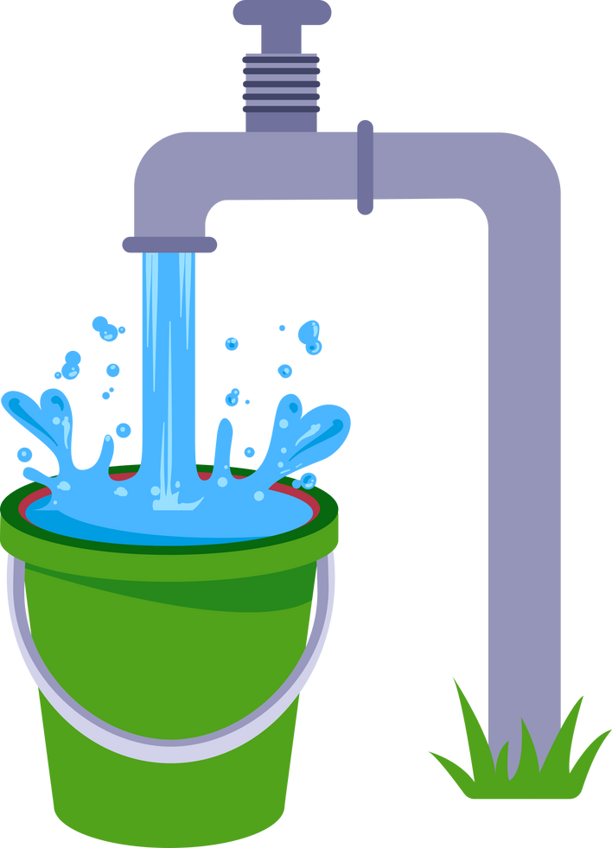

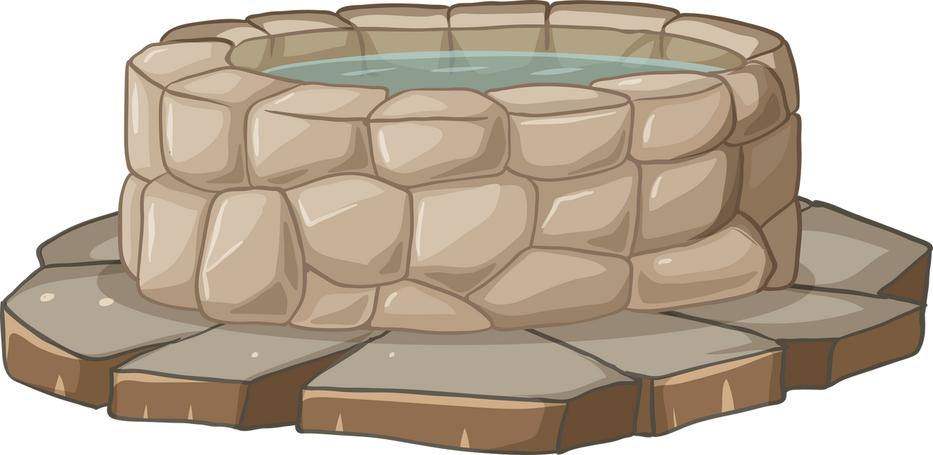
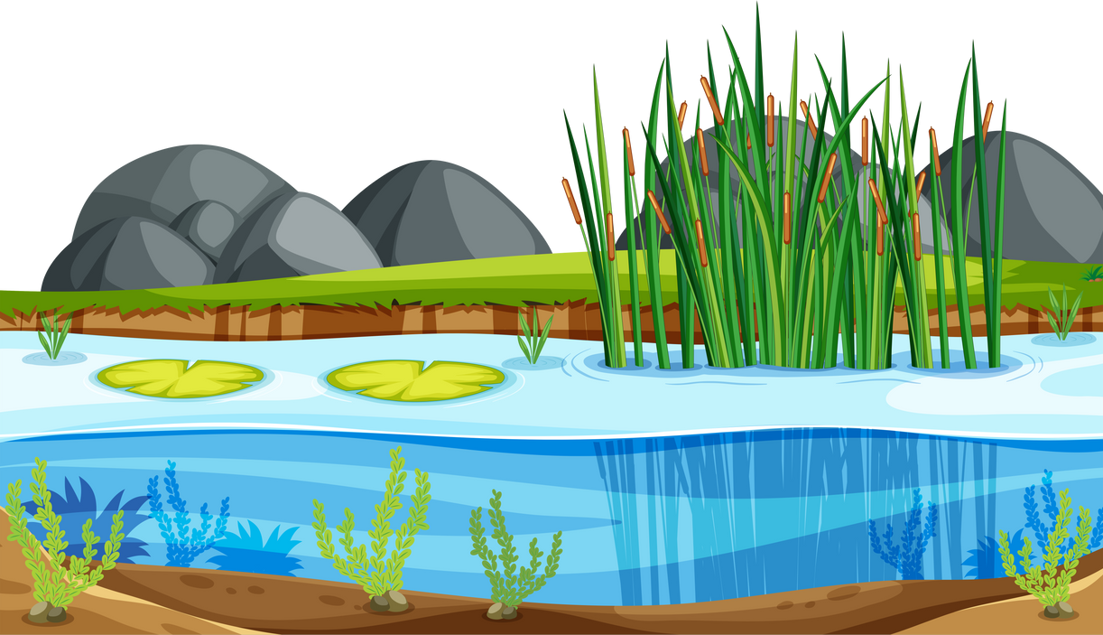

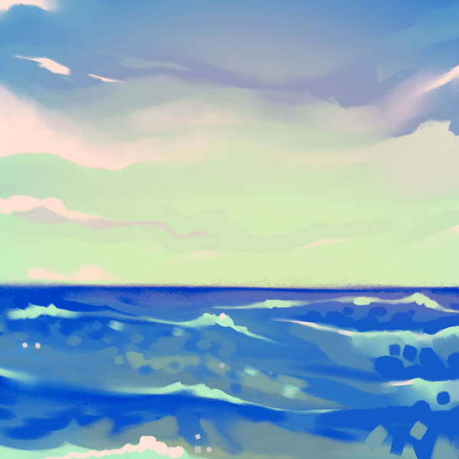


Chủ đề: Hiện tượng tự nhiên
Tuần 1: An toàn điện nước cho bé
(Từ 28/04 đến 02/05/2025)
Độ tuổi 3 tuổi
Monday
Friday
PTTM
Cho tôi đi làm mưa với
PTNN
Giọt nước tí xíu
Thursday
Tuesday
PTTC
Cài cởi cúc áo
PTTCKNXH
Tiết kiệm điện nước trong sinh hoạt
Wednesday
PTNT
Toán:Xếp xen kẽ AB

